Slide 1
Věrnost za věrnost? –
Československo-jugoslávské vztahy v kontextu mezinárodních vztahů ve střední a jihovýchodní Evropě mezi dvěma světovými válkami
Mgr. Jana Škerlová, Ph. D.
Historický ústav Akademie věd ČR, v. v. i.,
pobočka Brno

Slide 2
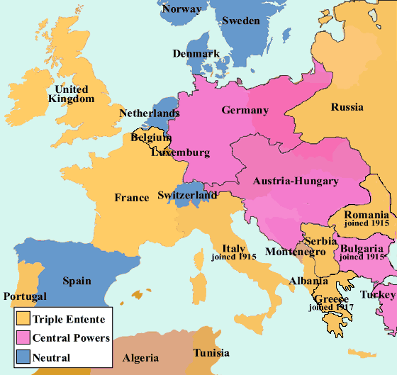
Češi, Slováci a Jihoslované za první světové války

Slide 3
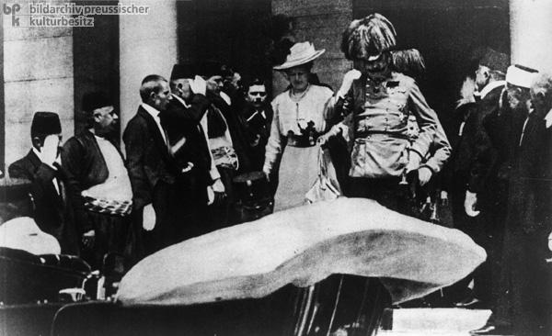
28. června 1914 – zavraždění arcivévody Františka Ferdinanda d’Este a jeho manželky Žofie Chotkové v Sarajevu
28. července 1914 – Rakousko-Uhersko vyhlásilo válku Srbsku

Slide 4
1914 – odchod TGM do emigrace – už na přelomu let 1914/1915 navázal kontakty s Jihoslovany z habsburské monarchie v Římě a v Ženevě – např. Ante Trumbić, Frano Supilo, Ivan Meštrović, Hinko Hinković, Bogomil Vošnjak, Nikola Stojanović
Jejich společným cílem spolupráce se zeměmi Dohody, úsilí o rozbití R-U a tím pádem i oslabení Německa a vznik národních států
Kontakty se srbskými intelektuály (např. prof. Božidar Marković – Srbská informační kancelář v Londýně, historik Stanoje Stanojević ad.)
Spolupráce se srbskými vyslanci v západní Evropě, Rusku a USA (v Římě Ljubo Mihajlović, v Paříži Milenko Vesnić, v Londýně Jovan Jovanović Pižon, v Petrohradě Miroslav Spalajković, v USA znovu Mihaljović, později Jevrem Simić)
1915–1917 – TGM používal srbský pas, měl jej zřejmě i Beneš, ale nedochoval se

Slide 6
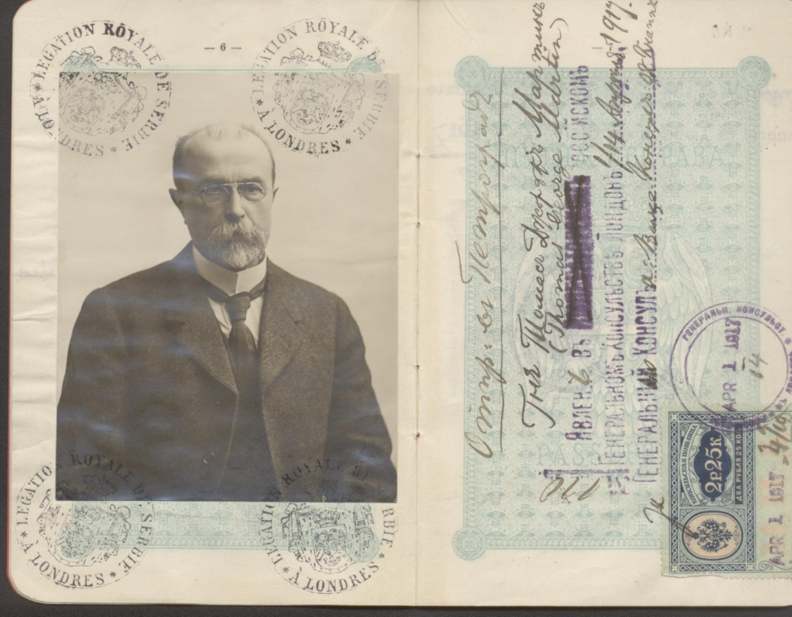
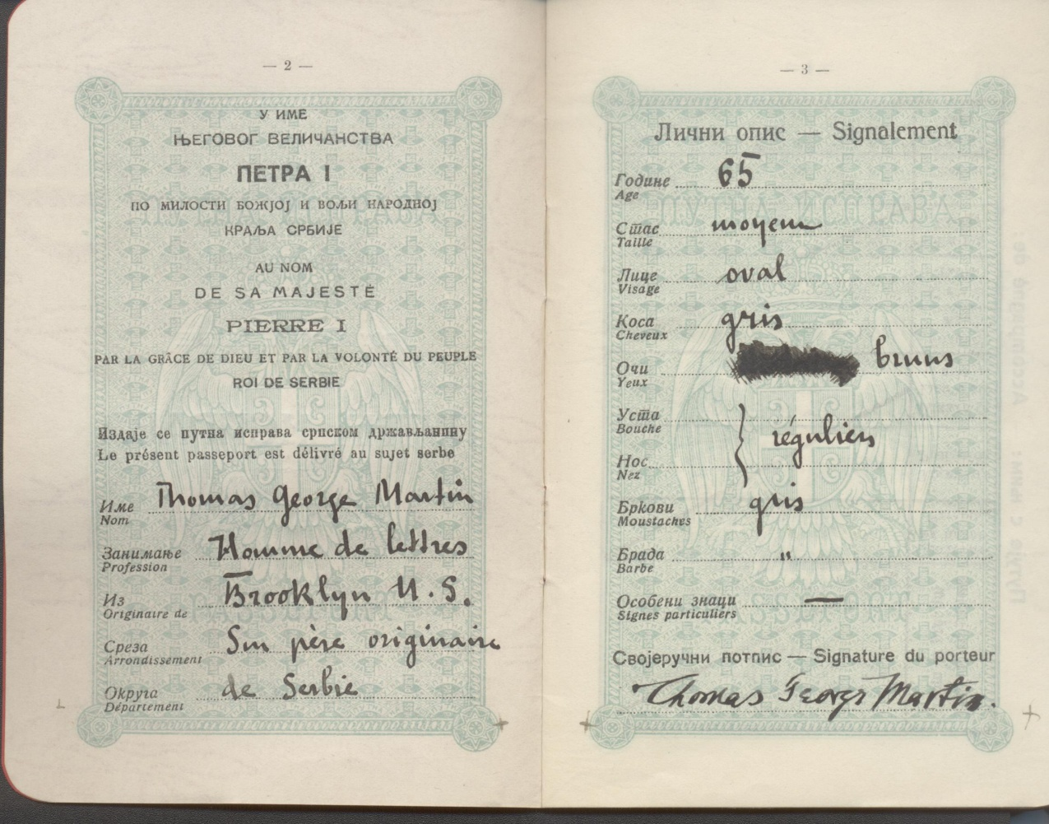

Slide 7
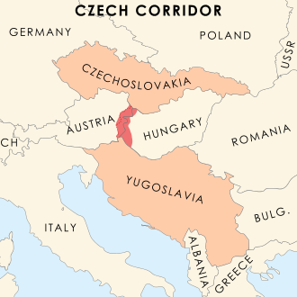
Za války různé úvahy o budoucí podobě českého a jihoslovanského státu
Myšlenka koridoru, který by oba státy propojoval (vznikla v okruhu Karla Kramáře) – Masaryk s ní operoval v memorandu Independent Bohemia
Úvahy nad personální unií pod vládou srbské dynastie Karađorđevićů
Masaryk však vnímal také těžkosti vzájemné spolupráce, jak se Srby, tak s Jihoslovany z monarchie (velkosrbské a velkochorvatské koncepce atd.) a zároveň i mezinárodní souvislosti (zejména úlohu Itálie v Dohodě)
Často byl proto mezi Jihoslovany (podobně jako Beneš) vnímán jako italofil
Edvard Beneš spolupracoval s Jihoslovany od února 1916 – jednal zejména s Ante Trumbićem – předseda Jihoslovanského výboru
tiskový orgán Čechoslováků v Paříži La Nation Tchéque brzy i tiskovým orgánem Jihoslovanů – nelibost Itálie
s Jihoslovany zejména v Itálii jednal často i Milan Rastislav Štefánik, který na podzim 1916 působil ve francouzském letectvu podporujícím Srby na Soluňské frontě

Slide 8
duben 1915 – Dohoda uzavřela s Itálií tzv. Londýnský pakt – v tajné smlouvě za vstup do války na její straně slíbili Italům jižní Tyrolsko, přístav Terst, hrabství Gorici a Gradišku, část Istrie a kvarnerské ostrovy (Cres a Lošinj), dále velkou část Dalmácie včetně ostrovů a přístavů Split a Dubrovník
Chorvatům měla připadnout Rijeka, tzv. Chorvatské Přímoří (území od Rijeky cca po Split), ostrovy Krk, Goli otok a Rab
Jihoslované z monarchie už v roce 1914 poslali svého zástupce, aby vyjednával s Dohodou a Srbskem a zabránil odtržení jakýchkoliv částí obydlených Chorvaty a Slovinci a jejich připojení k Itálii
duben 1917 – tzv. Korfská deklarace uzavřená mezi zástupci Jihoslovanského výboru a srbským předsedou vlády Nikolou Pašićem
až do začátku roku 1918 velmoci neuvažovaly o rozbití R-U

Slide 9
Srbsko mělo mezinárodně uznanou vládu a armádu prokazatelně bojující proti Centrálním mocnostem – spolupráce s ním byla výhodná pro Čechy i Jihoslovany z monarchie
už od podzimu 1914 se čeští zajatci začali přidávat k srbskému vojsku (celkem asi 3 000) – procento českých zajatců velmi vysoké (> 50 %)
od zimy 1915 však srbská vláda v exilu na ostrově Korfu, tam také reorganizace armády
leden 1916 – vznik srbské dobrovolnické divize v Oděse, vstupovali do ní i Češi (asi 1 500 vojáků a 200 důstojníků, členy např. i Radola Gajda a Emanuel Moravec) – boje v Dobrudži , později na Soluňské frontě
Začátkem roku 1917 – zformování československých legií v Rusku – odchod Čechů ze srbské divize – v ní vypukly nacionální spory
na jaře 1918 po dohodě se srbskou vládou odchod asi 400 českých vojáků ze Soluňské fronty do Francie + Češi a Slováci zajatí srbskou armádou a již dříve dopravení do Francie – vznik legií
Září 1917 – první čs.-jihoslovanská jednotka v italské armádě - přeběhlí spiklenci
později vznik čs. legií v Itálii – František Hlaváček

Slide 10
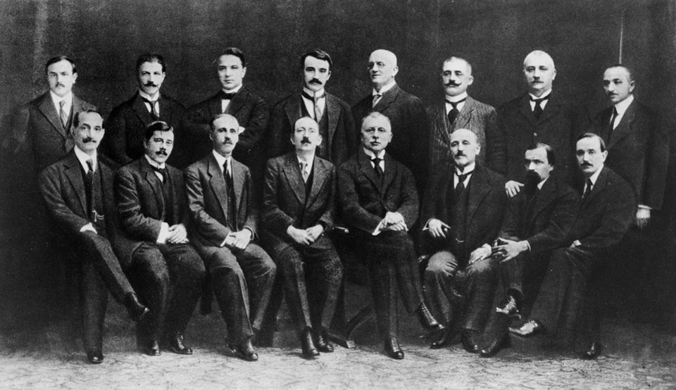
Členové Jihoslovanského výboru (založen 30. dubna 1915 v Paříži) – předseda Ante Trumbić pátý zleva ve spodní řadě

Slide 11
„Jihoslované pokazili si u spojenců pověst tak, že nemohou míti horšího jména. Poukazuje se k tomu, že jsou to lidé fanatičtí, neschopní a věrolomní a jsou porovnáváni s námi, kteréžto porovnání ovšem nedopadá v jejich prospěch. […] Jihoslované trpěli tímto srovnáváním s námi, až to někdy budilo řevnivost. Ale nemohli nic dělat. Úspěchy mluvily pro nás. Já dělal dost pro ně, oni se často s námi svezli. […].“
Archiv Ústavu T. G. Masaryka Praha, fond TGM, část R, oddíl Odboj, karton 427, Koncept zprávy pro národní shromáždění, s. 17–19.
„Představuji si, že po válce Černá Hora přestane být samostatným státem. Různé historické individuality – Srbsko, Chorvatsko, Istrie a Dalmácie, Bosna a Hercegovina a Černá Hora, mohly by s počátku zůstat administračními jednotkami a vyvíjet se postupně v jednotnější stát. Černá Hora by brzy mohla být přičleněna k Srbsku, také Bosna a Hercegovina, Istrie (slovanská) a Dalmácie k Chorvatsku.“
Masaryk, Tomáš G.: Nová Evropa, s. 164.
„Ad Supilo. Mluvil jsem s ním opět a stejně s jeho odpůrci v Comité. Řekl jsem mu, co jsem mu řekl již vloni po návratu z Petrohradu, že za všech okolností má pracovat ke spojení Srbska a Charvatska, i kdyby kus Dalmácie byl ztracen. Spojení Srbové a Charvati budou proti Italům silnější. Taktika Supilova posiluje Rakousko a Maďary. A je chybná taktika říkat, že Rakousko je nakonec lepší, snesitelnější než Itálie: není to pravda vůbec, ale není třeba optovat mezi oběma – oba jsou špatní, a tudíž nepřijímáme ani Rakousko ani Itálii.“
Hájková, Dagmar – Šedivý, Ivan (eds.), Korespondence T. G. Masaryk – Edvard Beneš 1914–1918, Praha 2004,
dokument č. 111, s. 156, Masarykův dopis Benešovi, září 1916.
Jednal jsem od té doby v týchž intencích s nimi a mám dojem, že začínají obě ty otázky, naše a jejich, tak souviset, že je za každou cenu nutno 1. Jít pokud možno společně, 2. Vzít si z obou stran heslo: rozbít Rakousko (neboť i oni od toho závisejí), 3. ustoupit Itálii v Adriatiku pod podmínkou, že přistoupí na sjednocení Jihoslovanů, naši samost[atnost] a eventuálně koridor.“
Tamtéž, dokument č. 40, s. 72, Benešův dopis Masarykovi, 27. 3. 1916
„Jihoslované malí. Chyba, že zpočátku nepracovali s Itálií a chudáci nemají člověka. Trumbić teď (!) nařídil ostré vystoupení proti Itálii – Hinković je člověk velmi malý politicky, dal prohlášení proti Korfské deklaraci – teď, když události se tak řítí. Srbové také nevidí daleko. Alexandr je nula. Pašić na události nestačí. Myslím Vesnić se zanedbal, nemá rozhledu. Ale Srbové jsou politicky silný element. Také s Itálií se dohodnou. Terst, Pola a některé kusy ať si nechají. Terst byl vždy živen mořem, ne hinterlandem. Londýnský pakt Rusko svolilo; Taliáni se mohou dovolávat. Slovinci ovšem nepochopí, že v celkové sumě rozbití Rakouska a porážka Německa pro nás Slovany, jako celek, znamená více, než poslovinštění Gorice atd. Města jsou vlašská.“
Tamtéž, dokument č. 257, s. 304., Masarykův dopis Benešovi, listopad 1918

Slide 12
duben 1918 – Kongres potlačovaných národů R-U zorganizovaný italskou vládou v Římě – účast Jihoslovanů (Ivan Meštrović, Ante Trumbić, Jovan Banjanin ad.), Čechů (E. Beneš, František Hlaváček, Jan Šeba ad.) , Slováků (Štefánik, Štefan Osuský), Poláků, Rumunů, Italů, přítomni také Srbové z Království (Kosta Stojanović), také francouzská, americká a britská delegace
požadavek práva na vyhlášení plné politické a hospodářské samostatnosti
R-U překážkou pro uskutečnění přání a tužeb těchto národů
společný boj proti utlačovatelům

Slide 13
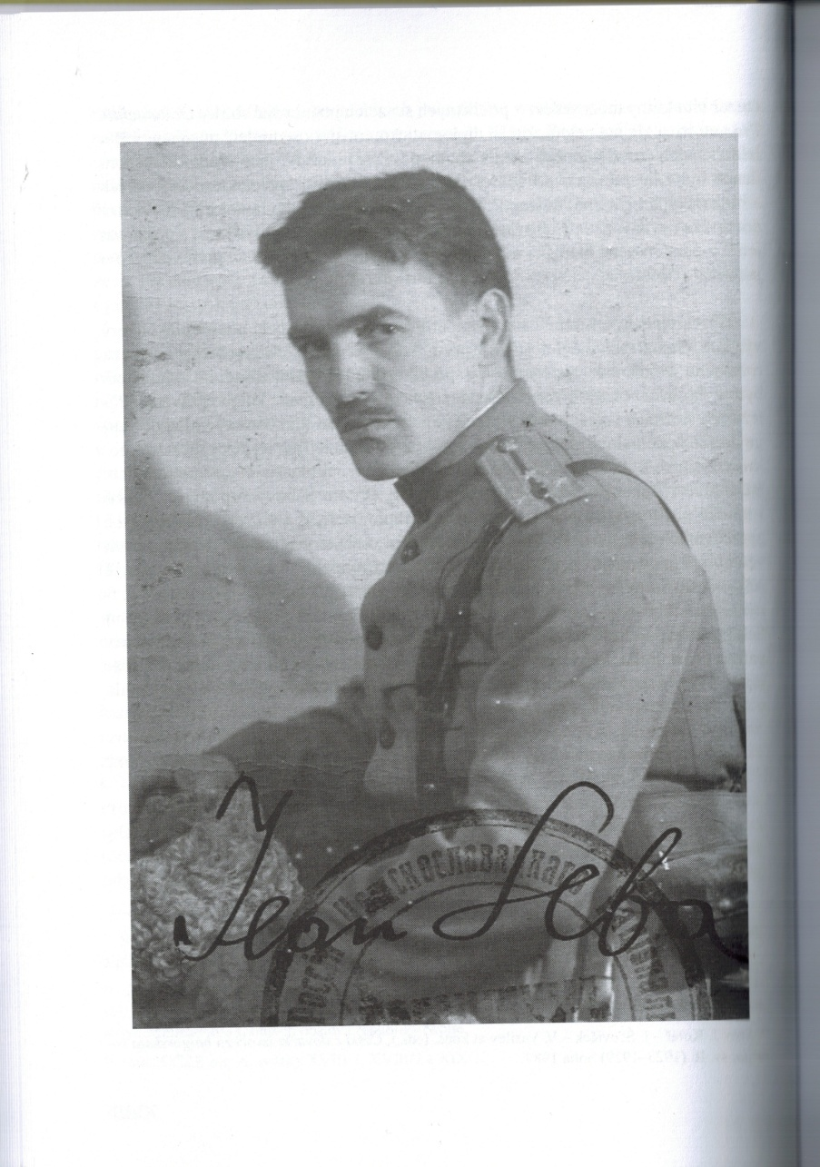
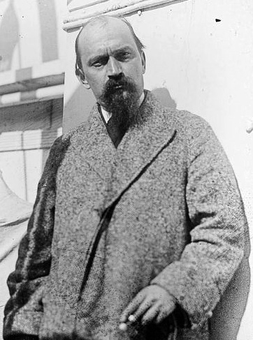
Československý politik a diplomat Jan Šeba
Chorvatský sochař a politik Ivan Meštrović

Slide 14
Odboj se postupně začal formovat i v monarchii
Veřejnost nebyla příliš nadšená z útočné války se Srbskem
Politická reprezentace nepřipravená
skutečný vnitřní odboj až po nástupu císaře Karla I.
v R-U kontakty nejprve mezi Slovinci (Albert Kramer, Gregor Žerjav) a Maffií (vznikla v únoru 1915), později se přidali i Chorvati a Srbové (Robert Giunio, Srdjan Budisalvjević)
Po odchodu E. Beneše do emigrace v čele Maffie Přemysl Šámal – absolvoval i jednání v Záhřebu
Podzim 1917 - do Prahy přijel slovinský předák Anton Korošec, aby jednal se zátupci Maffie
duben 1918 – slavnost „národní přísahy“ ve Smetanově síni obecního domu v Praze (reakce na slovní útok rakouského ministra zahraniční hraběte Czernina na TGM) – vyjádření vzájemné podpory mezi Čechy a Jihoslovany – Karel Kramář – heslo „věrnost za věrnost“
Za Jihoslovany přítomni Stjepan Radić (opustil aktivistickou politiku), Ante Pavelić, Anton Korošec
Hrabě Czernin poté odstoupil

Slide 15
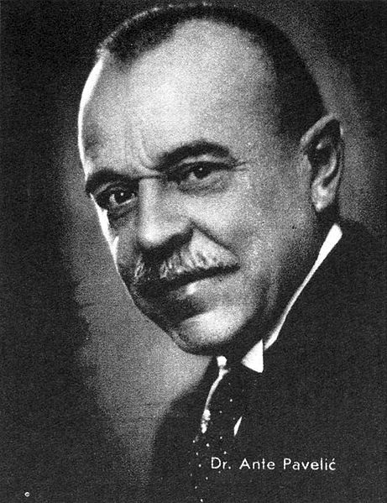
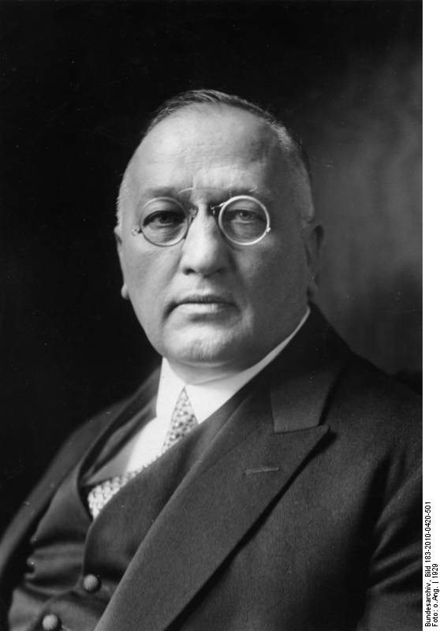
Dr. Ante Pavelić – chorvatský zubař a politik
Slovinský politik Anton Korošec

Slide 16
také spolupráce „lidových vrstev“
zejména v rakouském námořnictvu (podíl Čechů 11 %)
leden 1918 – generální stávka – výrazný odraz v pulském arsenalu, kde působilo několik set českých dělníků, kteří se aktivně zapojili do stávky
Podobně i námořníci – na několika rakouských válečných lodích vypověděly posádky poslušnost – více než 80 zatčených
1. února 1918 – vzpora v Boce Kotorské – jedním z vůdců Čech František Rausch, mezi dalšími vůdci Jihoslované, Italové a Poláci, ale neshody – část námořníků chtěla přechod k Dohodě, část měla protiválečné názory
Protiakce rakouského námořnictva – vyhlášeno stanné právo a svolán náhlý vojenský soud, před něj předvedeno 40 námořníků, mezi nimi 9 Čechů – F. Rasch a další 3 Jihoslované odsouzeni k trestu smrti
Zatčeno dalších 800 námořníků, ale po nátlaku veřejnosti více než polovina propuštěna, v říjnu 1918 měl proběhnout soud se zbylými 379 námořníky, ale rozpad monarchie tomu zabránil
V říjnu 1918 pak Jihoslované spolu s Čechy přebírali rakousko-uherské válečné lodě
V Terstu Češi koncem října 1918 podpořili Jihoslovany proti italským nacionalistům
V Pule asi 10 000 Čechů na konci války – české ozbrojené jednotky (asi 6000 mužů) se snažily ve městě udržet pořádek, koncem listopadu vylodění Italů
v ČZ pomoc jednotky složené ze srbských zajatců při obsazování Mostu v listopadu 1918

Slide 17
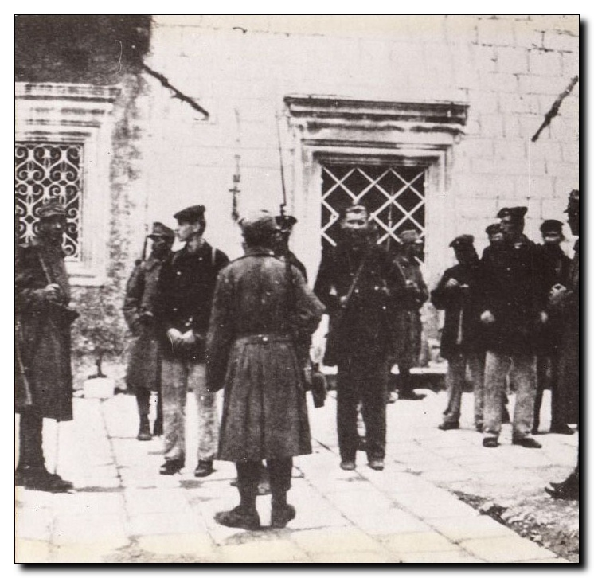
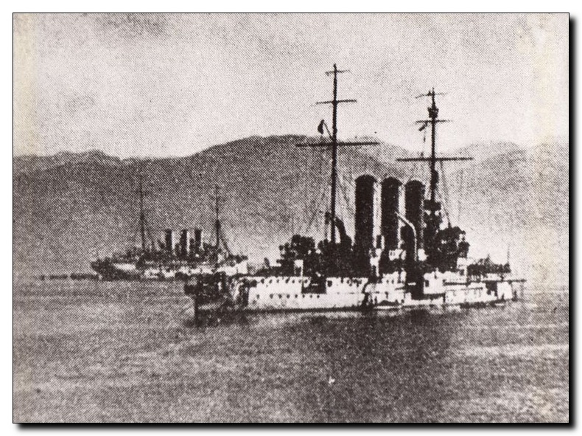
Válečná loď sv. Jiří, na níž propukla vzpoura
Příchod vojáků k válečnému soudu v Boce Kotorské

Slide 18
17. května 1918 – Kongres potlačených národů R-U v Praze u příležitosti oslav 50. výročí položení základního kamene Národního divadla (za Jihoslovany přítomni Prvislav Grisogono, A. Kramer, Robert Giunio, za Čechy P. Šámal, K. Kramář, A. Rašín, A. Švehla a F. Soukup), přítomni rovněž Poláci – dohoda o ustavení společného revolučního komitétu
Srpen 1918 – porady v Lublani organizované Antonem Korošcem, za Čechy V. Klofáč, F. Soukup, Antonín Kalina, V. Tusar ad.
Společné vystoupení proti pokusům zachránit monarchii vnitřní přestavbou
Září 1918 - do Záhřebu jel jako delegát Českého svazu Jan Hajšman – výsledkem jednání založení Národní rady Slovinců, Chorvatů a Srbů 5. října 1918

Slide 19
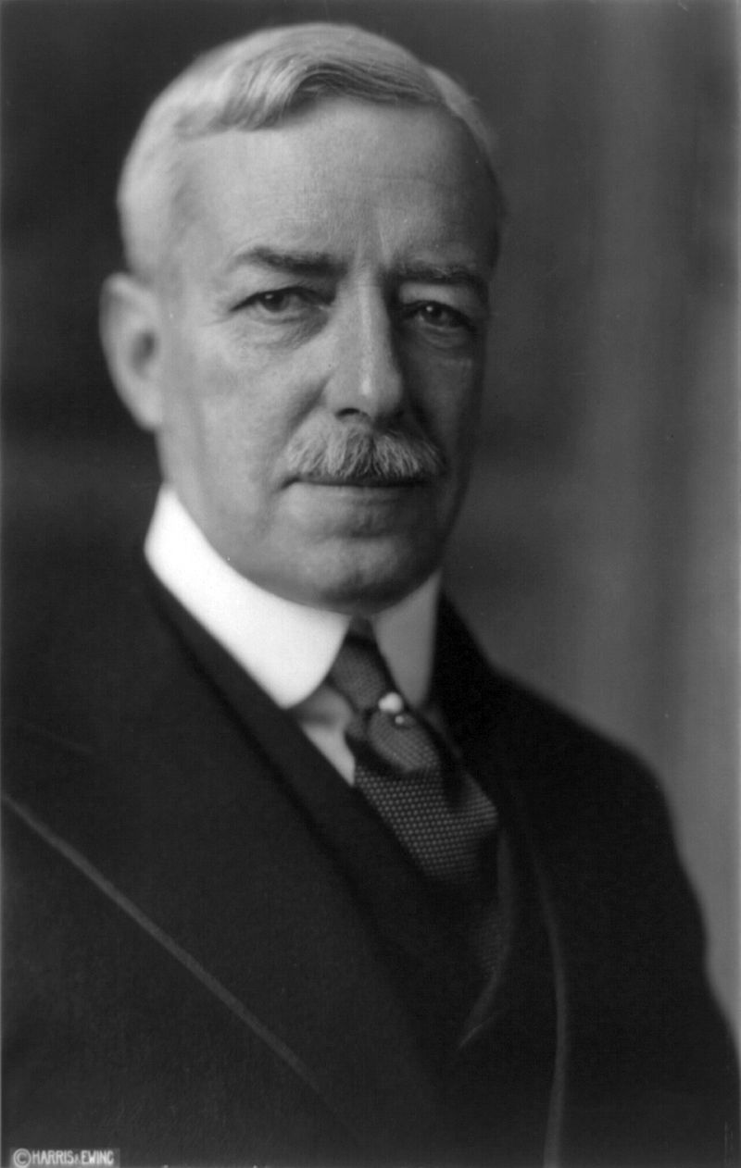
Leden 1918 – 14 bodů prezidenta Wilsona – pouze požadavek
autonomie pro potlačené národy R-U
v létě 1918 společná akce Československé národní rady, Jihoslovanského výboru a srbské vlády zaměřená na Spojené státy, aby dosáhli mezinárodního uznání
29. května 1918 prohlášení státního tajemníka Roberta Lansinga vyjadřující sympatie jejich snahám
23. října 1918 – srbská vláda jako jedna z prvních oficiálně uznala prozatímní československou vládu
Robert Lansing – státní sekretář USA v letech 1915–1920

Slide 20
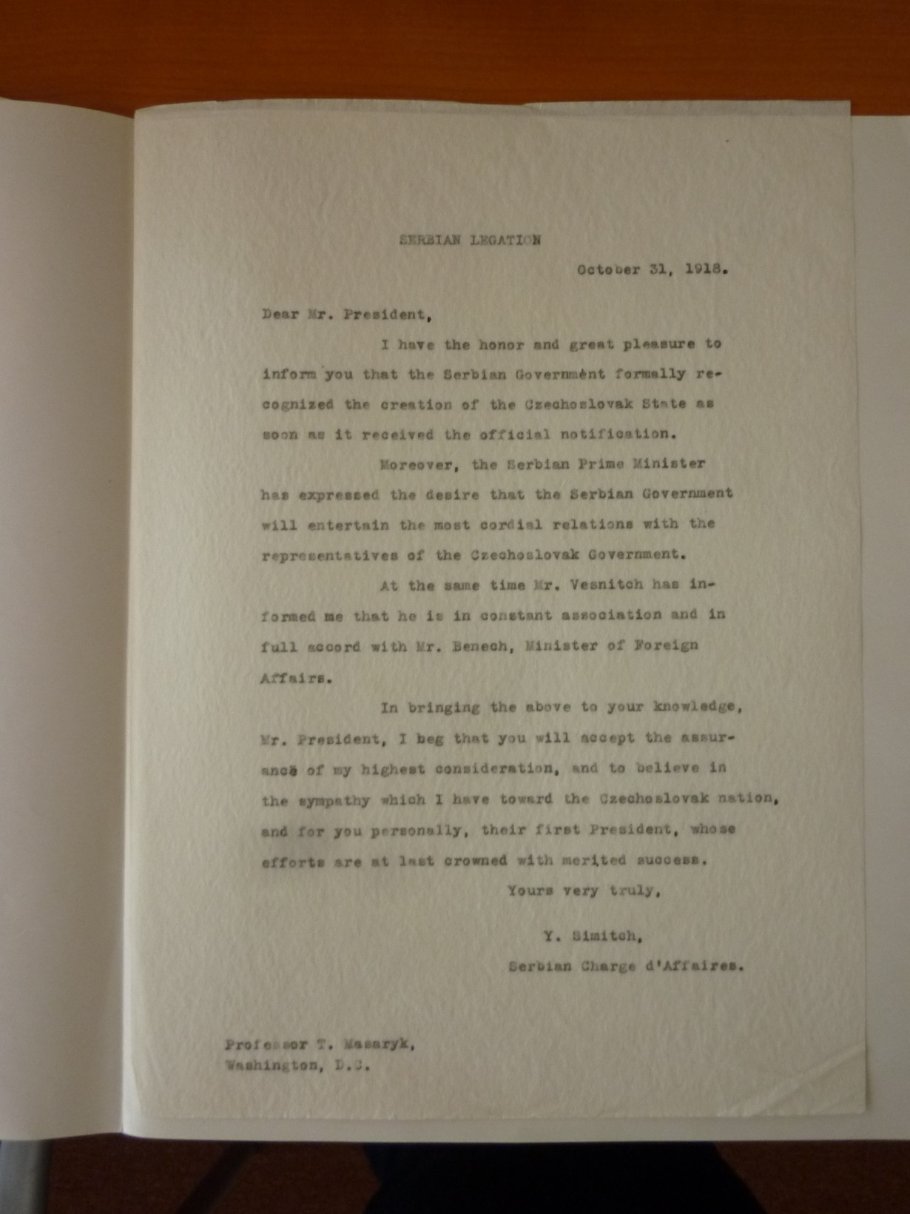
Dopis srbského chargé d’affaires Jevrema Simiće z 29. října 1918, v němž T. G. Masarykovi oznamuje, že srbská vláda oficiálně uznala vznik Československa

Slide 21
28. října 1918 – vznik Československé republiky
29. října 1918 – vznik Státu Slovinců, Chorvatů a Srbů (státní útvar Jihoslovanů z habsburské monarchie) – v čele Národní rada (Narodno vijeće) – v čele Anton Korošec, místopřesedové Ante Pavelić a Svetozar Pribićević
24. listopadu 1918 – Černohorský parlament odhlasoval připojení k Srbskému království
25. listopadu 1918 – Vojvodina připojena k Srbskému království
1. prosince 1918 – zástupci Státu SHS předali regentu Alexandrovi Karadjordjevićovi adresu, v níž vyjádřili přání spojit se se Srby z Království v jednom státě
1. prosince 1918 – vyhlášeno Království Srbů, Chorvatů a Slovinců
9. ledna 1919 – oficiální ustavení diplomatických vztahů mezi oběma zeměmi

Slide 22
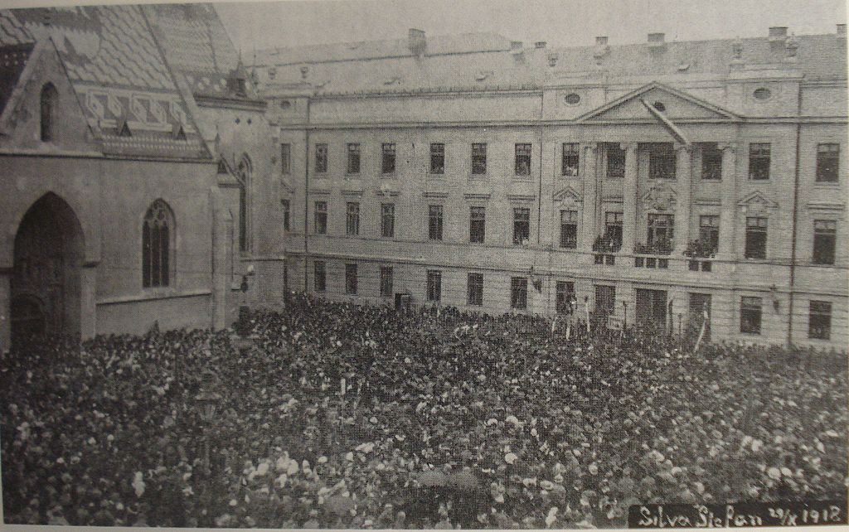
Vyhlášení odtržení od Rakouska-Uherska na Náměstí sv. Marka v Záhřebu

Slide 23
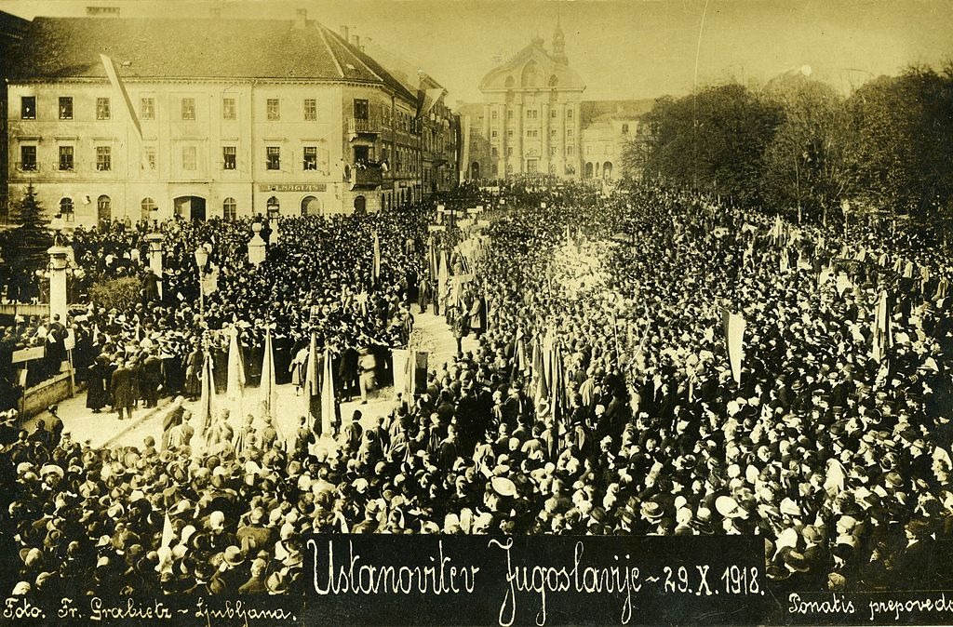
Lublaň 29. října 1918

Slide 24
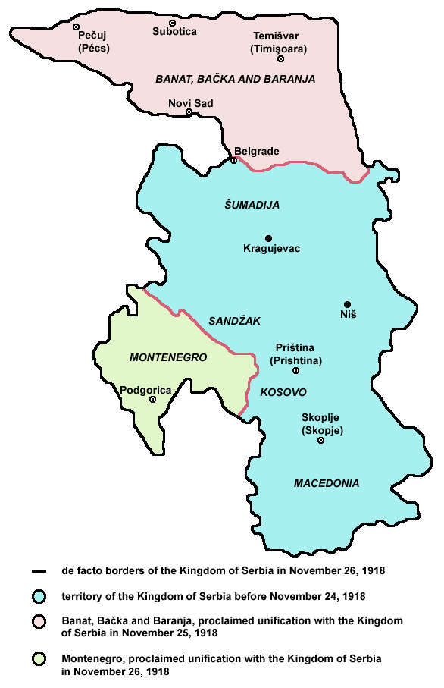
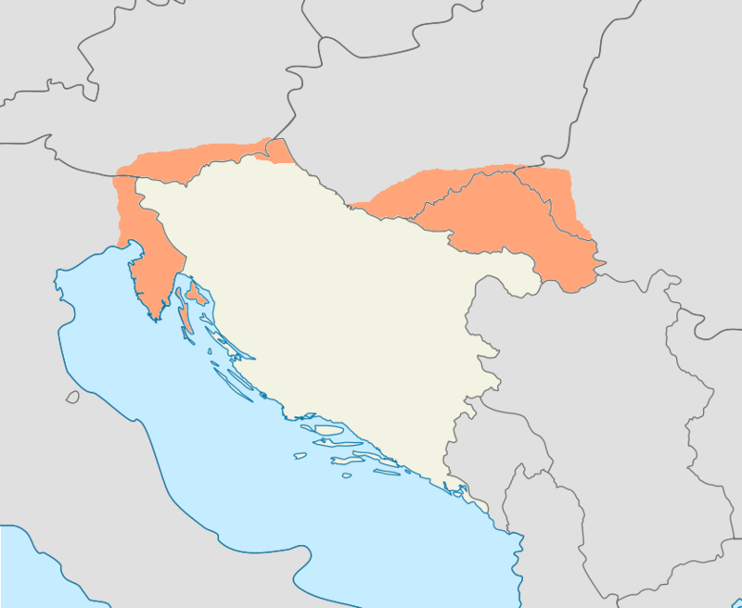
Stát Slovinců, Chorvatů a Srbů (oranžově oblasti, které si nárokoval.)
Srbské království před sjednocením (modře) a oblasti připojené v listopadu 1918

Slide 25
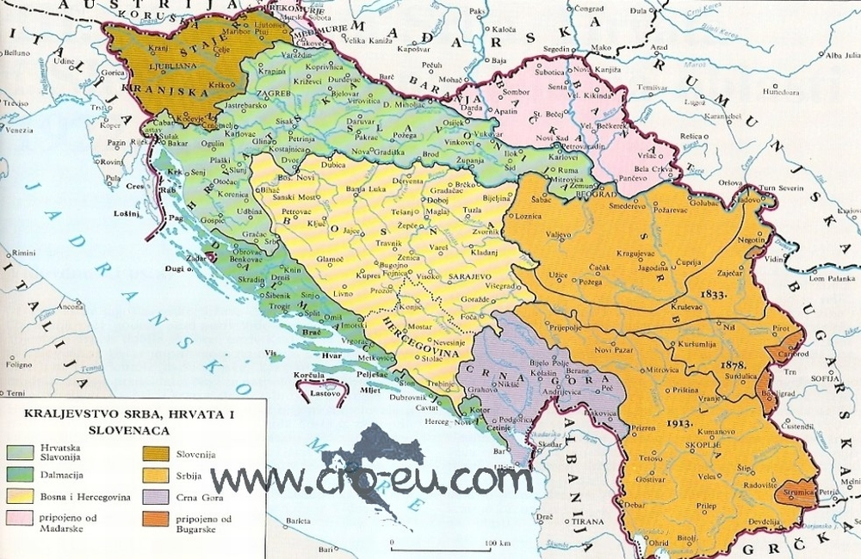
Království Srbů, Chorvatů a Slovinců

Slide 26
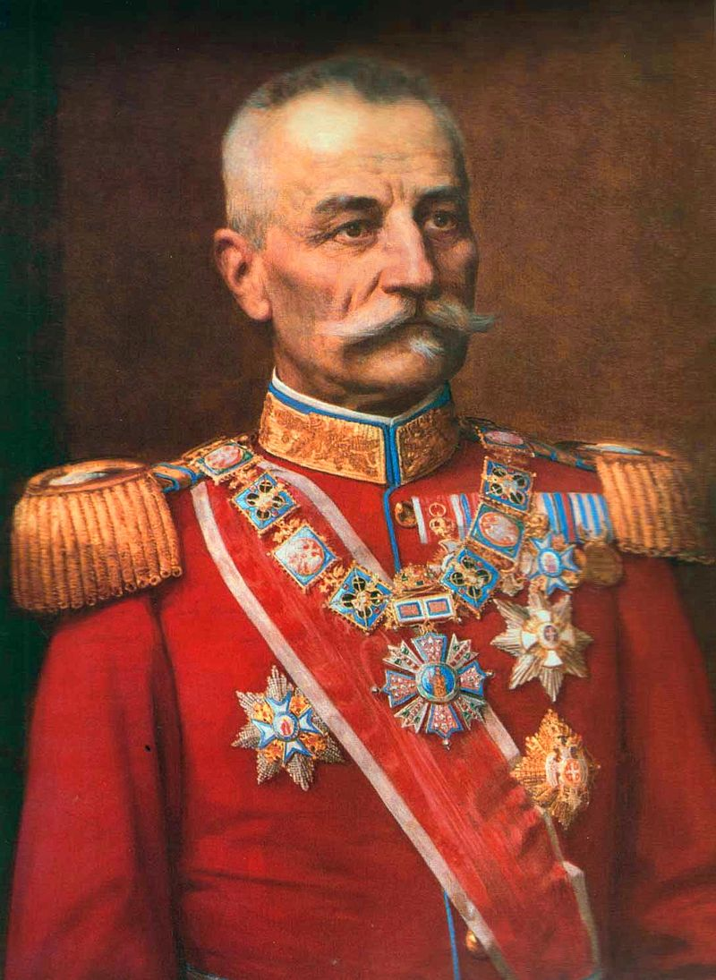
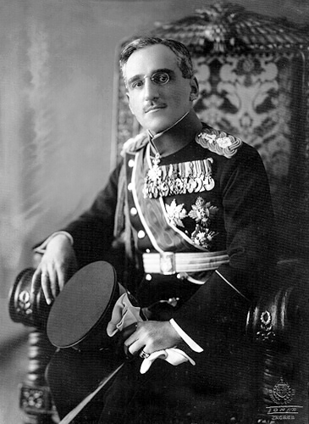
Král Petr I. Karadjordjević (1844–1921) – 1. král Království SHS (1918–1921)
Alexandr I. Karadjordjević (1888–1934) – princ regent (1918–1921) a 2. král Království SHS (1921–1934)

Slide 27
Československo jednou z prvních zemí, které mezinárodně uznaly Království SHS
V Bělehradě zřízeno mimořádné vyslanectví, v jeho čele Antonín Kalina (1870–1922)
Od června 1919 řádné vyslanectví v Bělehradě, v čele nadále Kalina
Generální konzulát v Lublani, konzulát v Záhřebu (od 1930 GK), v Sarajevu, Splitu a Skopji
V ČSR prvním vyslancem Království SHS Ivan Hribar
Konzuláty v Bratislavě, Brně, od roku 1930 v Ostravě, honorární konzulát také v Karlových Varech
Spolupráce na Pařížské mírové konferenci – E. Beneš přednesl požadavek koridoru, ale odpor velmocí (podpořeno jen Francií) - neschváleno

Slide 28
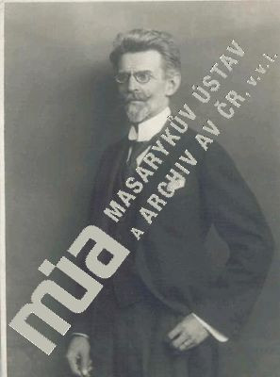
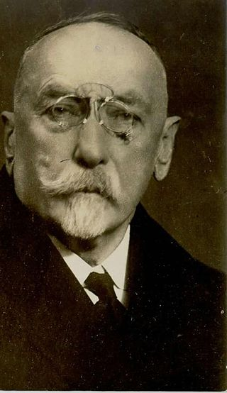
Antonín Kalina
Ivan Hribar

Slide 29
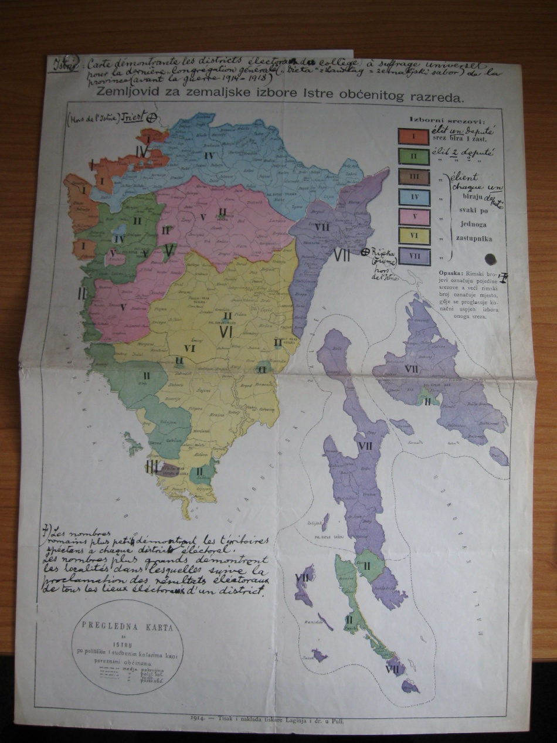
Spolupráce po první světové válce
Národnostní mapa Istrie poslaná T. G. Masarykovi
Jihoslované řešili zejména otázku hranic s Itálií a očekávali od Čechoslováků podporu, které se jim ale nedostalo
Jihoslované z Istrie se obraceli i na T. G. Masaryka jako význačného státníka, ale on nereagoval
Obava z restaurace Habsburků

Slide 30
Vznik Malé dohody
Společný postup Čechoslováků a Jugoslávců proti Maďarské republice rad v roce 1919
Okupace Maďarska rumunskou armádou – rumunské kruhy uvažovaly o personální unii s Maďarskem a slibovaly mu připojení Slovenska a Podkarpatské Rusi, zájem o spolupráci s Polskem (zejména proti Rusku)
S Jugoslávií mělo Rumunsko spor o Banát – obavy Jugoslávie z vojenského řešení
Rumuni museli Maďarsko opustit na nátlak velmocí
K moci v Maďarsku admirál Miklós Horthy – neskrývaná nespokojenost s návrhem mírové smlouvy
Rumuni nuceni přehodnotit svoje postoje – první porady s Čechoslováky a Jugoslávci už v prosinci 1919 v Paříži

Slide 31
Maďaři měli zejména územní požadavky, v nichž je podporovali Britové (premiér Lloyd George) a také Francouzi
Únor 1920 – maďarský tisk nově se formující uskupení posměšně pojmenoval Aprò Antante (Malá dohoda)
Jednání komplikovaly různé menší incidenty – např. pozvání Bulharů na sokolský slet do Prahy v létě 1920 a jednání ČSR s Itálií
1. června 1920 – společný protest proti průvodnímu dopisu k podmínkám mírové smlouvy s Maďarskem, který připouštěl možnost úpravy maďarských hranic
4. června 1920 – podpis Trianonské mírové smlouvy – Maďaři doufali v revizi podmínek s pomocí Francouzů – nabídka vojenské podpory Polska proti sovětskému Rusku v probíhající polsko-sovětské válce, ale za velmi vysokou cenu
ČSR a Jugoslávie vyhlásily neutralitu, Rumunsko odmítlo vyslat vojsko na pomoc Polsku, společně protest proti maďarské nabídce

Slide 32
Francie zpočátku proti vzniku Malé dohody
Září 1920 – změna vlády ve Francii – změna postoje ke střední Evropě, odmítnutí maďarské nabídky, změna postoje k MD
14. srpna 1920 – podpis československo-jugoslávské spojenecké smlouvy v Bělehradě (Edvard Beneš a Momčilo Ninčić)
19. srpna 1920 – dohoda o československo-rumunské spojenecké spolupráci v Bukurešti – zatím ne smlouva
12. listopadu 1920 – Rapallská smlouva mezi Itálií a Jugoslávií
Spory mezi Maďarskem a Rakouskem o Burgenland – rozdílný pohled Prahy a Bělehradu
Březen 1921 – první pokus excísaře Karla Habsburského o restauraci v Maďarsku
Společná demarše malodohodových států v Budapešti i ke konferenci velmocí

Slide 33
Jugoslávie však stále váhala s podpisem vojenské konvence s Československem
ČSR se začala orientovat na budování spojenectví s Rumunskem
23. dubna 1921 – československo-rumunská spojenecká smlouva uzavřená v Bukurešti
7. června 1921 – rumunsko-jugoslávská spojenecká smlouva podepsaná v Bělehradě
2. července 1921 – československo-rumunská vojenská konvence
31. července 1921 – československo-jugoslávská vojenská konvence

Slide 34
„Malá dohoda posílila díky zkouškám, jimž byla vystavena, ale objevily se i známky žárlivosti na vůdčí postavení, které převzal dr. Beneš ve vztazích Malé dohody ke zbytku světa, a to díky své vyšší kultuře a schopnostem. Srbské vojsko nemá valné myšlení o československých ozbrojených silách a říká se, že pokud Beneš představuje mozek Malé dohody, pak srbský Generální štáb představuje její fyzickou sílu.“
Avramovski, Živko (ed.): Britanci o Kraljevini Jugoslaviji. Godišnji Izveštaji Britanskog poslanstva u Beogradu 1921–1930. Zagreb 1986, s. 31.

